Slide 1
Liceum Ogólnokształcące im. Jana Pawła II ul. Księdza Popiełuszki 2
19-500 Gołdap
tel. (087) 615-06-99
fax. (087) 615-10-82 e-mail: logoldap@poczta.onet.pl
strona: www.logoldap.szkolnastrona.pl
Informacja za rok szkolny
2018/2019

Slide 2
Działalność szkoły w roku szkolnym 2018/2019
Baza szkoły
Kadra
Uczniowie
Wyniki egzaminów zewnętrznych
Osiągnięcia uczniów
Pomoc materialna uczniom

Slide 3
BAZA SZKOŁY
Liczba budynków – 2 (szkoła i sala gimnastyczna),
Liczba sal wykorzystywanych do celów dydaktycznych – 15,
Pracownie komputerowe z dostępem do Internetu -2 (32 komputery),
Biblioteka z centrum multimedialnym – 1 (8 komputerów z dostępem do Internetu),
Sala gimnastyczna – 1 (200 m²),
Siłownia – 1 (28m²),
Sala do tenisa stołowego – 1 (28m²),
Bisko do piłki ręcznej (asfaltowe) – 1 (703m²),

Slide 4
BAZA SZKOŁY

Slide 5
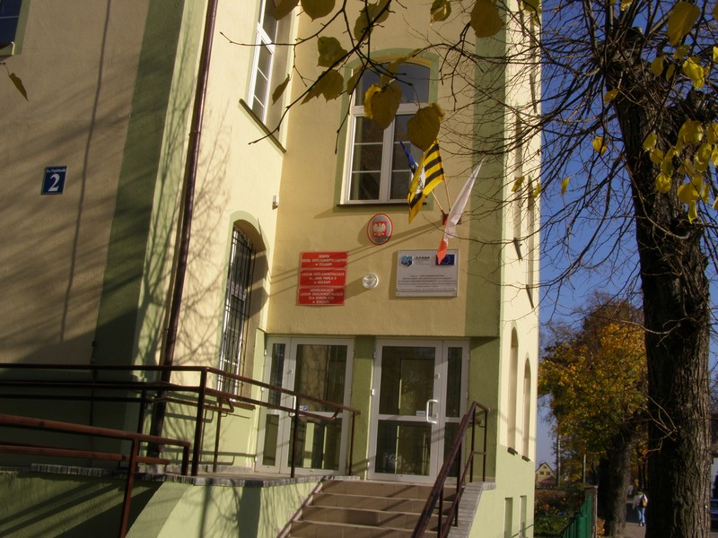
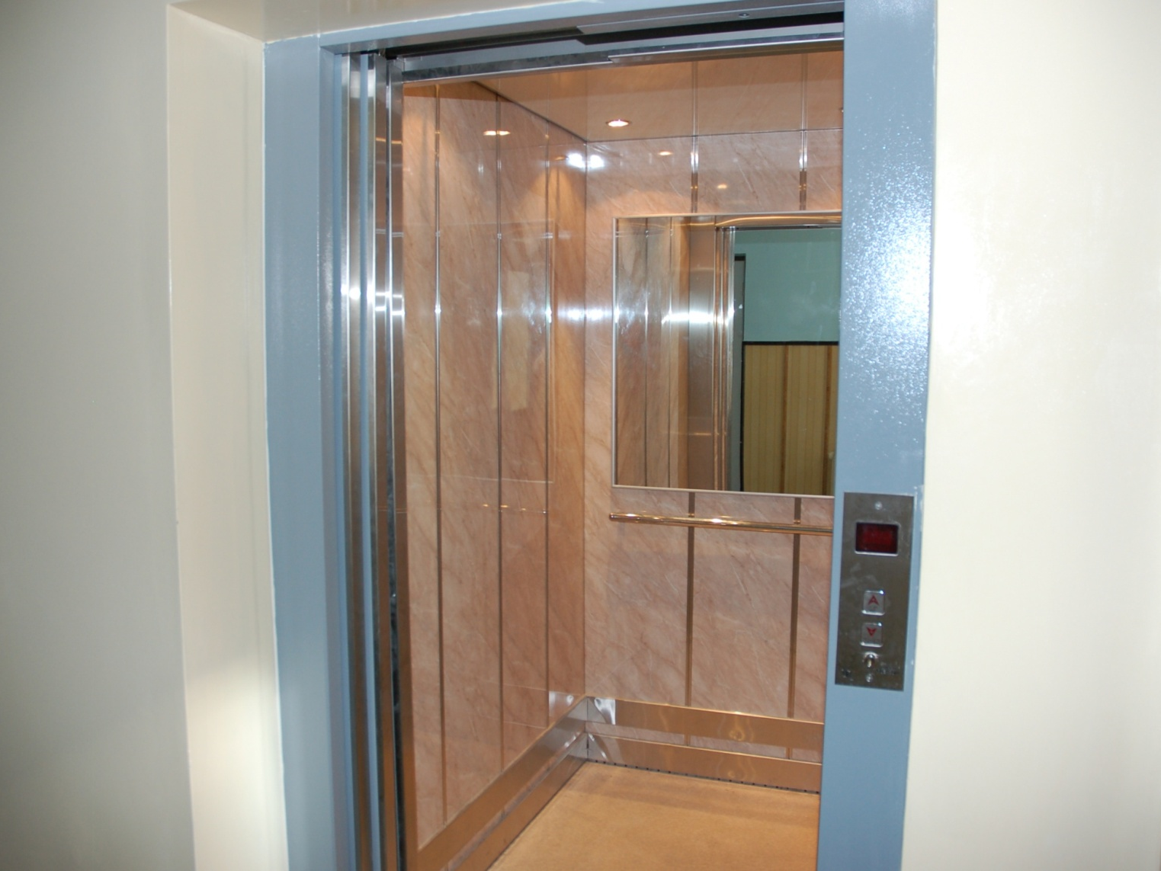
BAZA SZKOŁY
Dobudowana Klatka schodowa z windą
Winda

Slide 6
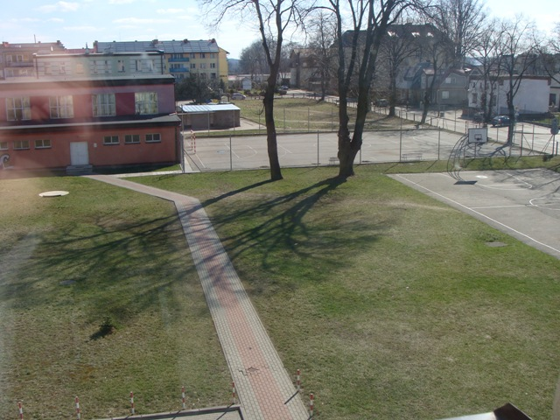
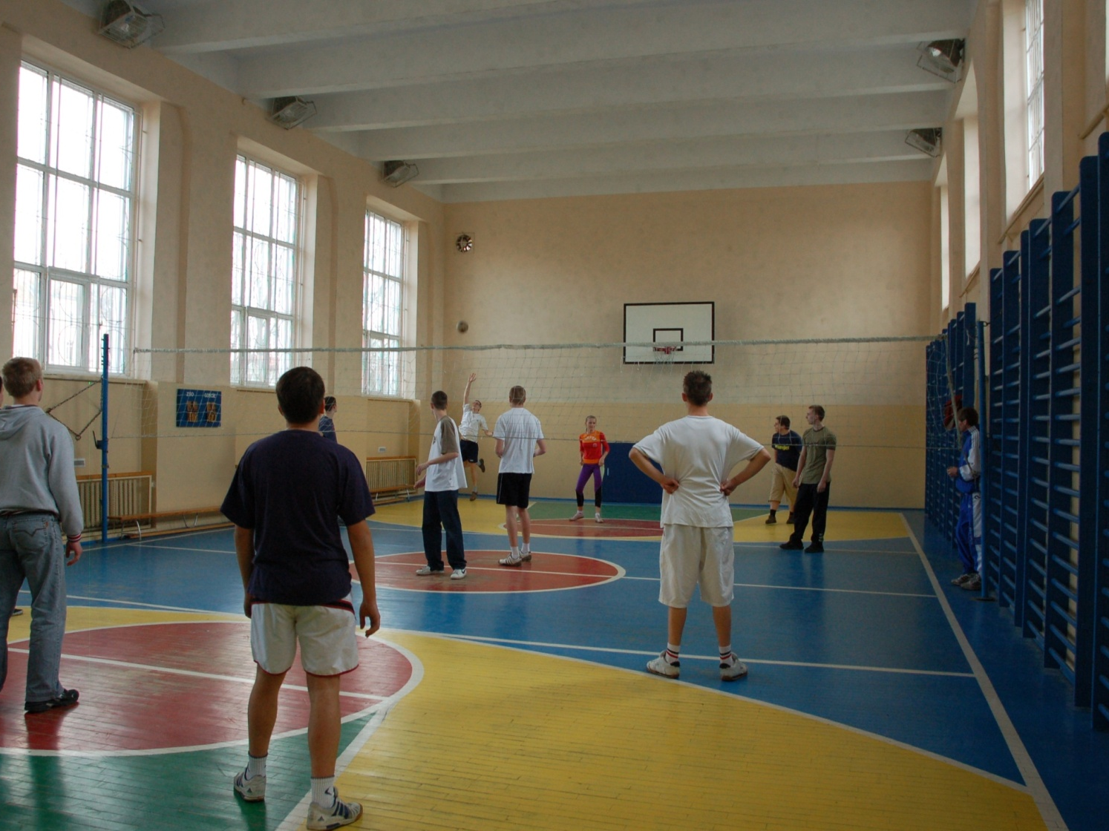
BAZA SZKOŁY
Sala wraz z boiskiem
Sala wewnątrz

Slide 7
BAZA SZKOŁY

Slide 8
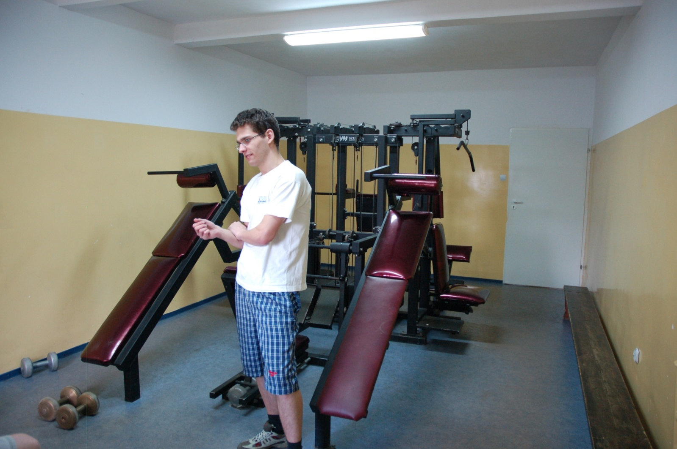
BAZA SZKOŁY

Slide 9
BAZA SZKOŁY

Slide 10
BAZA SZKOŁY
Pracownia z tablicą interaktywną
Pokój nauczycielski

Slide 14
Kadra

Slide 15
Nauczyciele według stopni awansu

Slide 16
Kadra pedagogiczna

Slide 17
Uczniowie

Slide 18
Wyniki egzaminów maturalnych

Slide 19
Osiągnięcia
Konkurs matematyczny KANGUR – 3 najlepsze wyniki w powiecie.
Konkurs Języka Angielskiego FOX – Sonia Becz – wyróznienie w rejonie Ełckim.
Olimpiada Wiedzy o Państwie i Prawie – Nina Kurpios – udział w finale wojewódzkim.
Konkurs filmowy „Stop mowie nienawiści” – I miejsce w Okręgu Eckim.
Olimpiada Statystyczna – udział w zawodach wojewódzkich.
Konkurs Recytatorski „Moje, Twoje, Nasze” – Nina Kurpios I miejsce w powiecie.

Slide 20
Osiągnięcia
Olimpiada Wiedzy o OC – Olszewski Michał, Jurgielewicz Urszula – I miejsce w Powiecie.

Slide 21
Osiągnięcia sportowe
Ania Stepanik – I miejsce w I rzucie Gołdapskiej Ligi MTB.
Edyta Mazalewska - I miejsce w II rzucie Gołdapskiej Ligi MTB.
Joanna Stepanik – II miejsce w II rzucie Gołdapskiej Ligi MTB.
XXVI Cros Gołdapski – Zuzanna Śniczewska – II miejsce.
III miejsce w turnieju półfinałowym Mistrzostw Województwa „Moje Boisko ORLIK 2012” w piłce siatkowej dziewcząt.
Zuzia Śniczewska – II miejsce w II rzucie Gołdapskiej Ligi Biegów Przełajowych.

Slide 22
Osiągnięcia sportowe
I miejsce w wojwództwie – Wojewódzki Turniej Licealiady MOJE BOISKO Orlik 2012 WARMIŃSKO-MAZURSKIEGO SZS w piłce siatkowej chłopców. – Gołdap, 20.11.2018r.
I miejsce w Mistrzostwach Powiatu Gołdapsiegi w piłce siatkowej dziewcząt.
I miejsce w Mistrzostwach Powiatu Gołdapsiegi w piłce siatkowej chłopców.
Janusz Stepanik – I miejsce na 50 m w zawodach pływackich „Warmia i Mazury pływają”
III miejsce w rejonie VI w piłce siatkowej dziewcząt.
VI miejsce w Turnirjach Wojewódzkich Warmińsko-Mazurskiego SZS Licealiady w roku szkolnym 2017/2018.
I miejsce w mistrzostwach rejonu VI SZS w piłce siatkoej chłopców.
II miejsce w mistrzostwach rejonu VI SZS w piłce koszykowej chłopców
Anna Stepanik I miejsce w zawodach pływackich „Warmia i Mazury pływają”.
II miejsce w finale wojewódzkim w piłce plażowej chłopców

Slide 23
Pomoc finansowa uczniom
Gołdapski fundusz stypendialny – 3 uczniów (150 zł miesięcznie)
Stypendium Starosty (1 uczeń). (1000 zł)
Stypendium Premiera (1 uczeń) (250 zł mies.)
6 uczniów skorzystało z dofinansowania na zakup podręczników.

Slide 24
Liceum Ogólnokształcące im. Jana Pawła II ul. Księdza Popiełuszki 2
19-500 Gołdap
tel. (087) 615-06-99
fax. (087) 615-10-82 e-mail: logoldap@poczta.onet.pl
strona: www.logoldap.edupage.org
Dziękuję za uwagę

